Slide 1

Aplicações Web Ricas com Framework jQuery

Slide 2
1
Introdução ao Framework jQuery

Slide 3
Objetivos
  Apresentar o Framework[Biblioteca] jQuery.
  Apresentar a história do jQyery
  Introduzir o conceito RIA
  Revisão Javascript

Slide 4

O que é o jQuery?
jQuery === Javascript

Slide 5
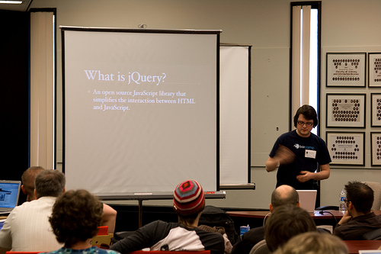
O que é o jQuery?
Uma biblioteca Javascript open-source
que simplifica a interação entre o HTML
e o Javascript

Slide 6
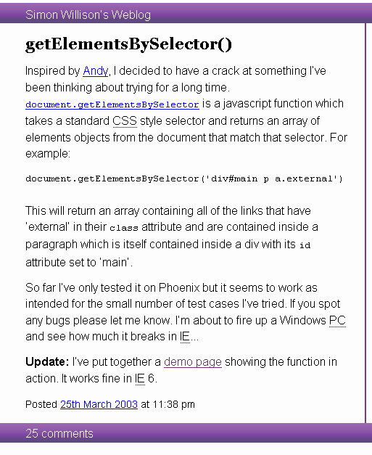
Origem
Biblioteca getElementsBySelector de Simon Willison

Slide 7
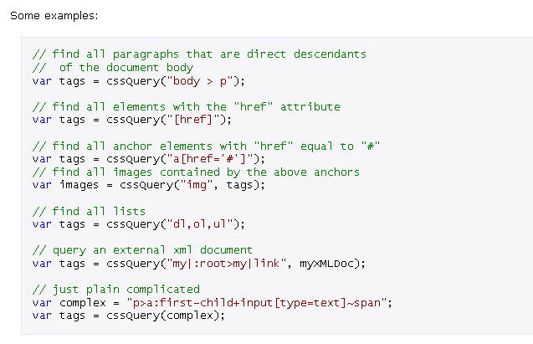
Origem
Biblioteca CSSQuery de Dean Edwards

Slide 8
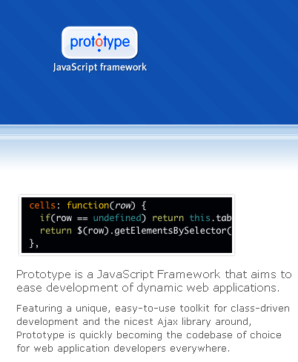
Origem
Biblioteca Prototype

Slide 9
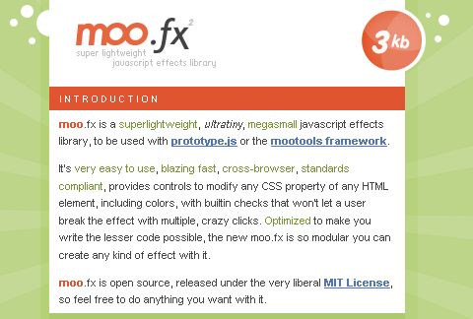
Origem
Biblioteca moo.fx

Slide 10
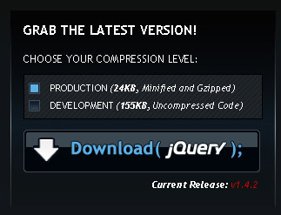
Histórico
Inicio em Agosto de 2005 (http://ejohn.org/blog/selectors-in-javascript)
Primeiro Release em Janeiro de 2006
Alpha Release da versão 1.0 em Junho de 2006
Anuncio do jQuery UI em Julho de 2007
3° aniversário e versão 1.3 lançada em janeiro de 2009
Lançamento da versão 1.4 em 14 de janeiro de 2010.
Agosto de 2010

Slide 11

















Frameworks / Bibliotecas

Slide 12
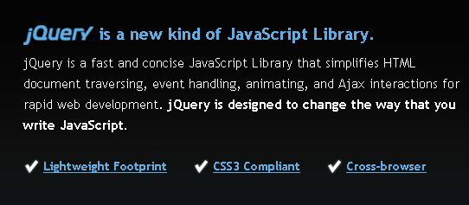
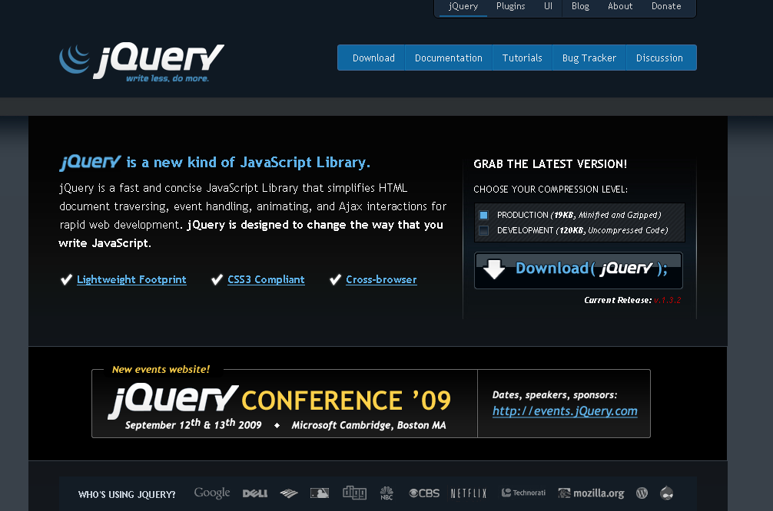
Porque usar jQuery?

Slide 13
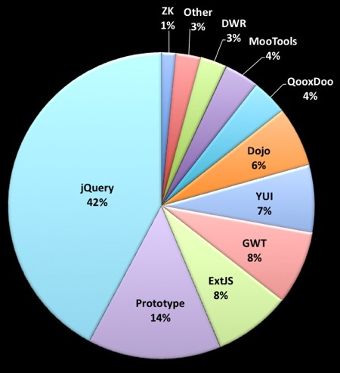
Porque usar jQuery?
42%

Slide 14
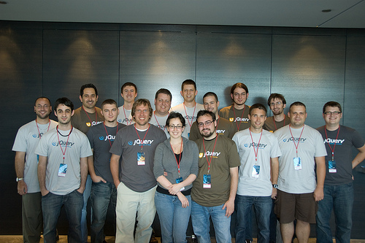
Porque usar jQuery?
Profissionais qualificados
envolvidos no core da
biblioteca
The jQuery Team at the 2009 jQuery Conference

Slide 15




Porque usar jQuery?
Brandon Aaron
Senior Technologist
at Nokia
John Resig
JavaScript Tool Developer
at Mozilla Corporation
Jorn Zaefferer
Consultant at maxence
integration technologies
Ariel Flesler
Game Developer

Slide 16
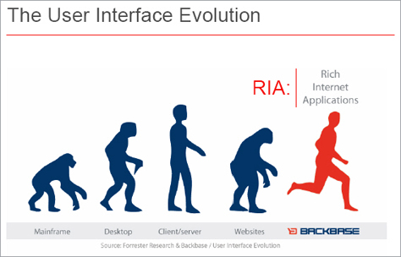
O que é RIA?

Slide 17

O que é RIA?
É a revolução das aplicações Web

Slide 18

O que é RIA?
RIA é mais um passo no processo evolutivo da internet
É o uso da Internet e das tecnologias disponíveis para
criar uma experiência mais intuitiva e eficiente
para o usuário
RIA é a combinação da interatividade e funcionalidades
do Desktop com a abrangência e flexibilidade da Web

Slide 19








Aplicações

Slide 20
Elementos de uma Aplicação RIA
Biblioteca Javascript
Biblioteca Javascript
Ajax
Json

Slide 21
Ajax
Assincronous Javascript and XML
Premissa: Requisições são feitas do cliente ao servidor mesmo
após a página ter sido completamente carregada.
Ajax permite ao desenvolvedor criar interações adicionais ao
modelo tradicional.
Ajax não é somente um novo modelo, é também uma iniciativa na construção de
aplicações Web mais dinâmicas e criativas.
Ajax também não é uma tecnologia, são várias tecnologias conhecidas
trabalhando juntas, oferecendo novas funcionalidades.

Slide 22

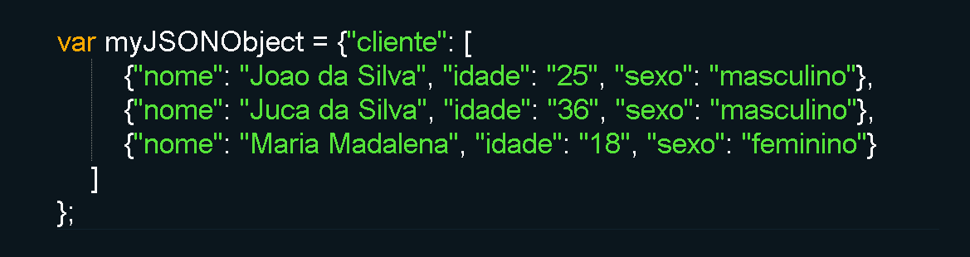
Json
JSON é uma alternativa para XML, ele também exerce o
mesmo papel que o XML como formato para transporte
de dados.
É uma formatação leve de troca de dados.
Para seres humanos, é fácil de ler e escrever.
Para máquinas, é fácil de interpretar e gerar.

Slide 23
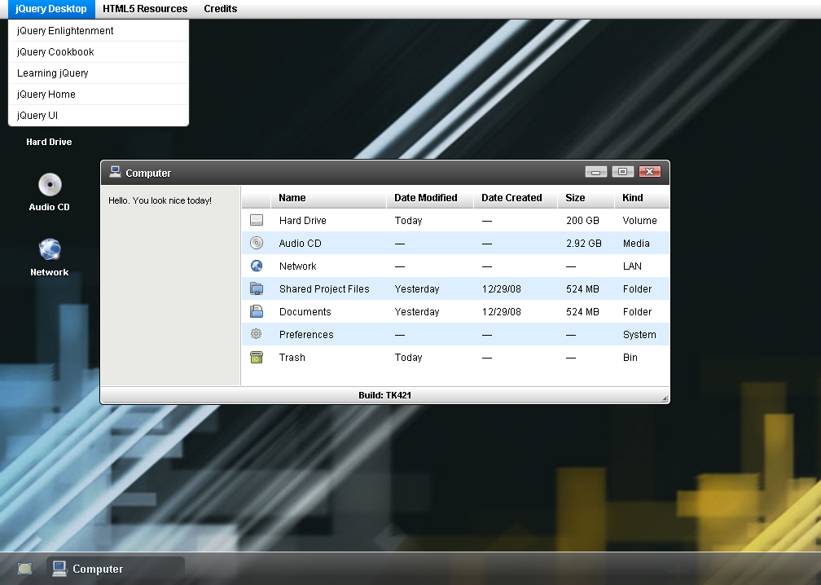
Estudo de caso
Estudo de caso
http://desktop.sonspring.com/

Slide 24
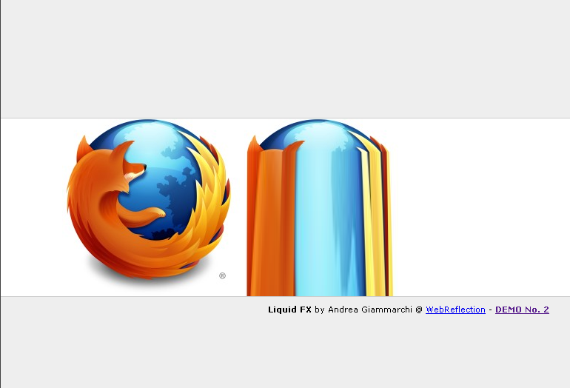
Estudo de caso
http://www.3site.eu/examples/liquid/

Slide 25
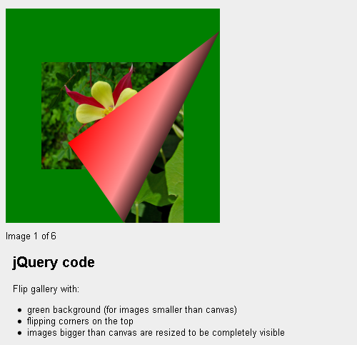
Estudo de caso
http://www.jquery.info/scripts/jFlip/demo.html

Slide 26
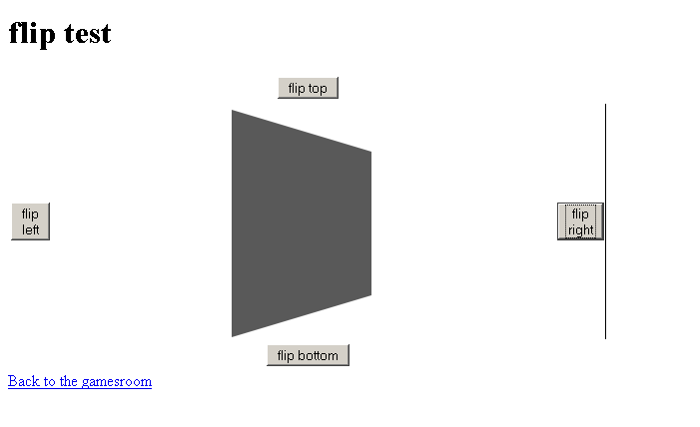
Estudo de caso
http://www.nicolarizzo.com/gamesroom/flip.html

Slide 27
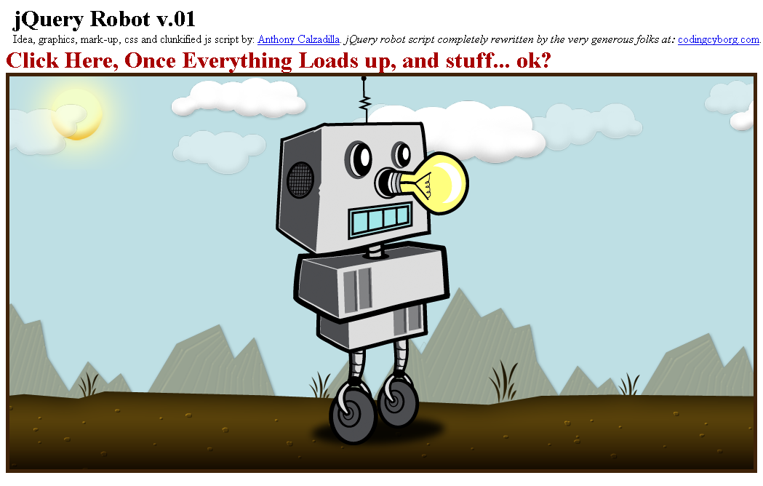
Estudo de caso
http://robot.anthonycalzadilla.com/

Slide 28

Como aprender JQuery
http://docs.jquery.com/Main_Page
http://docs.jque'ry.com/Main_Page

